Slide 1

Basic JavaScript
Variable
Key-Words
Data Types
ParseInt & ParseFloat
If-else
Switch case
Array
Loop
Simple Problem solving task

Slide 2
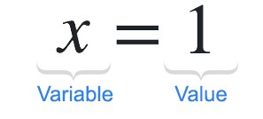
Variable
ভেরিয়েবল বলতে এমন কিছুকে বোঝানো হয়ে থাকে যার মান সময়ের সাথে সাথে বদলানো যায়। যার মান সময়ের সাথে সাথে বিভিন্ন ভাবে প্রভাবিত হতে পারে |
ভেরিয়েবল হচ্ছে কম্পিউটার মেমোরি একটি নির্দিষ্ট জায়গা যেখানে বিভিন্ন মান সংরক্ষণ করে রাখা যায়

Slide 3
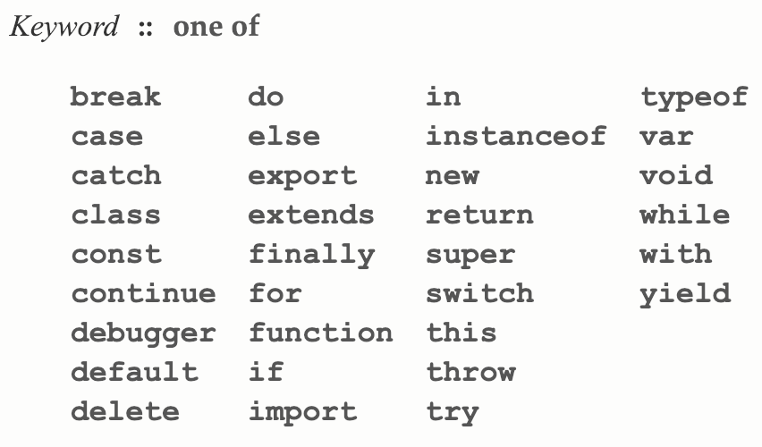
Key Words

Slide 4
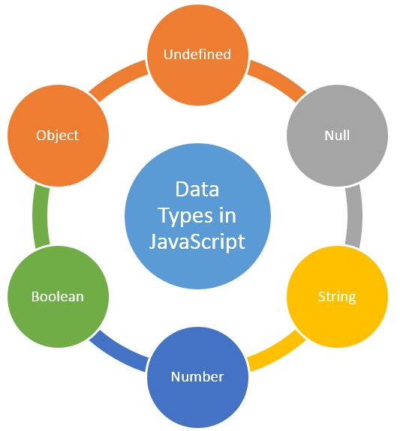
Data Types

Slide 5
parseFloat parseInt
// *parseFloat parseInt
var num1 = 70.78;
var num2 = 70;
var sum = num1 + num2;
console.log(parseInt(sum));
// console.log(parseFloat(sum));

Slide 6
IF/ELSE statement
ধরি নায়ক = "হিরো আলম";
যদি (নায়ক == "হিরো আলম"){
দেখাও (“ মারবো বগুড়ায় লাশ পড়বে মাগুরায় ");
}
নাহলে যদি (নায়ক == "মিঠুন "){
দেখাও (“ মারব এখানে লাশ পড়বে শশানে ");
}
নাহলে{
দেখাও (“ মারামারি করা একদম উচিৎ না ");
}

Slide 7
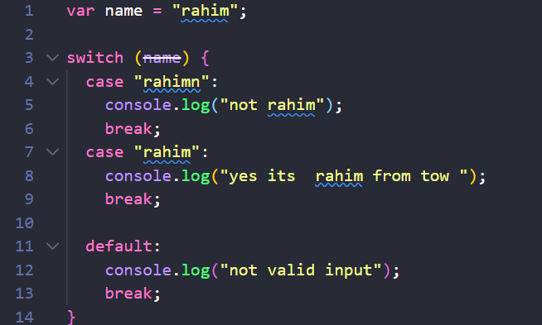
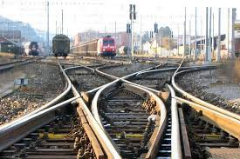
Switch Statement

Slide 8
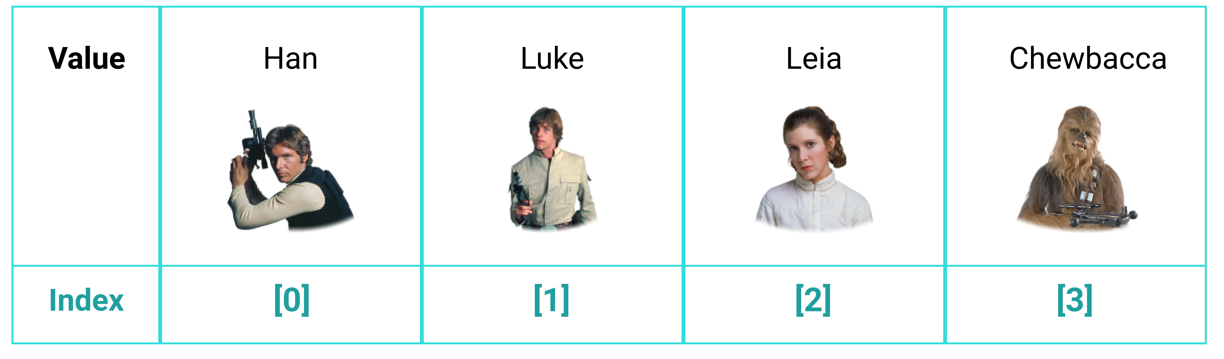
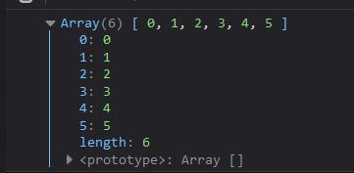
Array

Slide 9
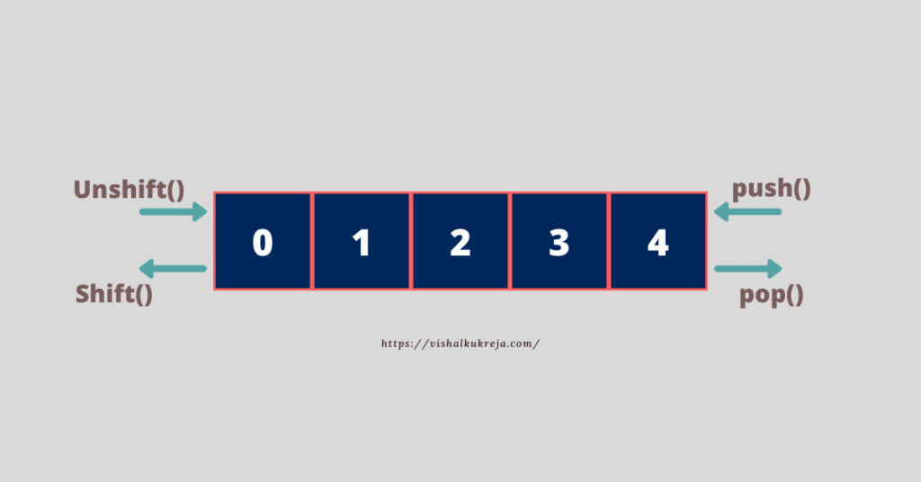
PUSH , POP, SHIFT & UNSHIFT

Slide 10

LOOP
for( initialization; condition; step value ){
code block;
}

Slide 11
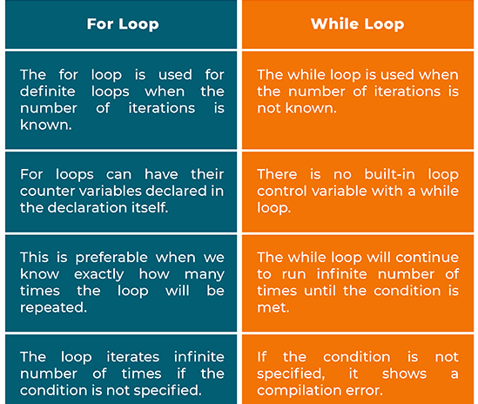
While Loop
var i=0;
while (i < 10) {
console.log(i);
i++;
}

Slide 12
Problem Solving Task
1.গ্রেড মেকিং এর বাকি অংশটুকু করে ফেলতে হবে নিজে নিজে
২. এমন একটা প্রোগ্রাম লিখো যেখানে একটা নম্বর ইনপুট করলে কনসোল এ বলে দিবে যে এইটা জোর নাকি বিজোড়
৩. একটা এরে থাকবে এরে এর মধ্যে ১-২০ পর্যন্ত নম্বর গুলা এলোমেলো থাকবে আপনার কাজ হবে ক্রোম অনুসারে সাজানো
৪.এমন একটা প্রোগ্রাম লিখো যেখানে নম্বর ইনপুট করলে বলে এইটা লিপ ইয়ার কি না ?
৫. ১-৫০ এর মধ্যে ৩ এবং ৫ দিয়ে বিভাজ্য সংখ্যা গুলা বের করো
var friends = ["rahim", "karim", "abdul", "sadsd", "heroAlom"];
৬.উপরে এর এরে থেকে যেখানে ৫ টা ফ্রেন্ড এর নাম এর মধ্যে বড়ো নাম কোন ফ্রেন্ড এর খুঁজে বের করা
var numbers = [1, 2, 3, 3, 4, 4, 5, 6, 7, 8, 9, 10];
৭. উবের পরের এরে থেকে ডুপ্লিকেট নম্বর গুলা বাদ দিয়ে উনিক নম্বর গুলা বের করতে হবে
8. উপরের আরে থেকে সব থেকে বড়ো নম্বর কোনটা বের করো

Slide 13


